Slide 1

概率论与数理统计
Probability and Statistics
— 概率论与数理统计教学组—
哈尔滨工程大学

Slide 2
第6章 数理统计的基本概念
6.2 统计量
Notes:
2

Slide 3



学习
要点
统计量的定义
常用统计量
样本矩与总体矩的关系

Slide 4

统计学是用一定的方法把大量的原始数据进行处理，构造适当的函数，进行一定的运算，得出某些代表性的数字，以反映数据某些方面的特征。

Slide 5
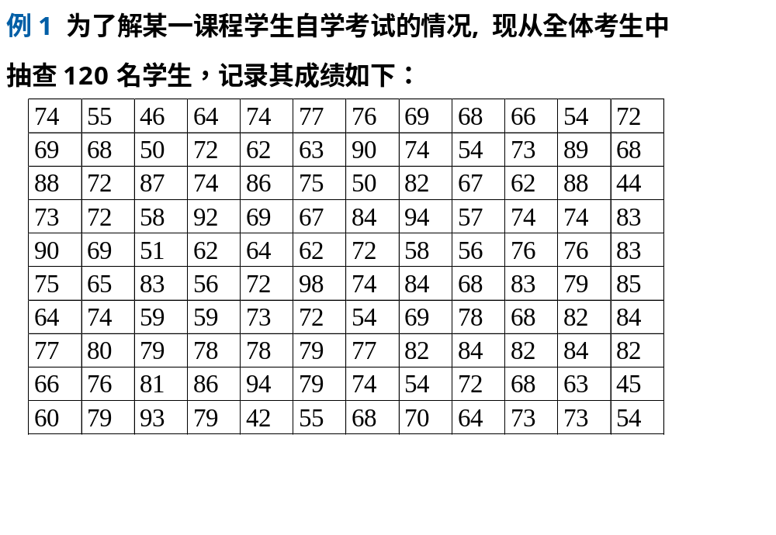

Slide 6

从平均成绩可以看出成绩中等.
是否还有其他指标，帮助分析数据？

Slide 7

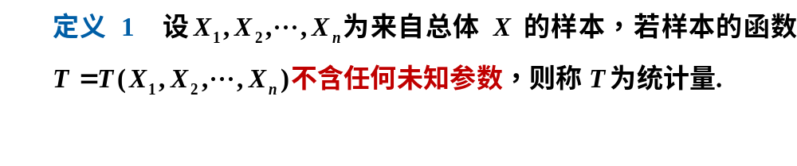

Slide 8
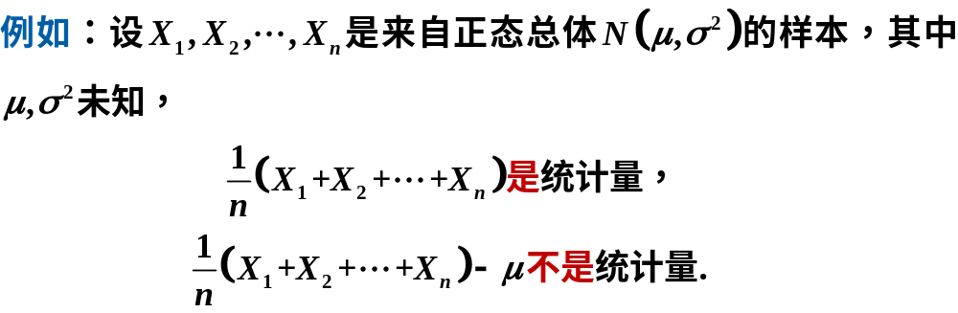
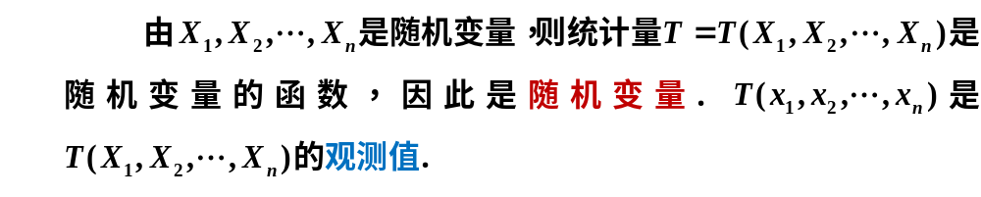

Slide 9
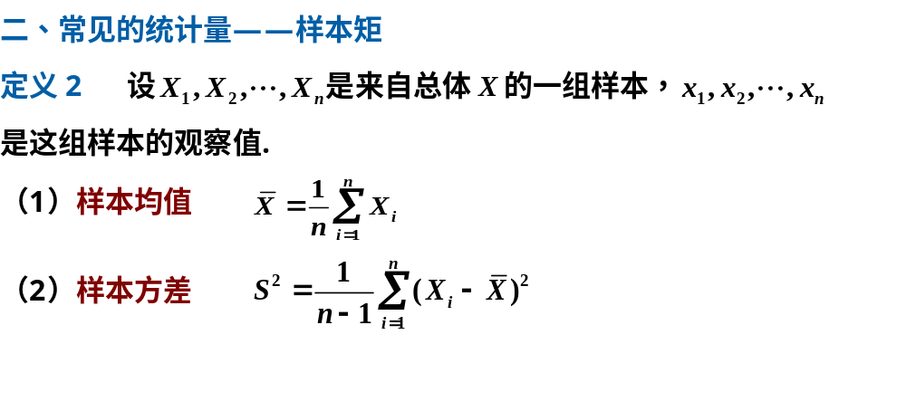
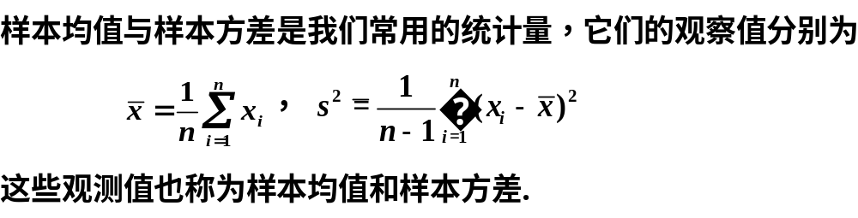

Slide 10
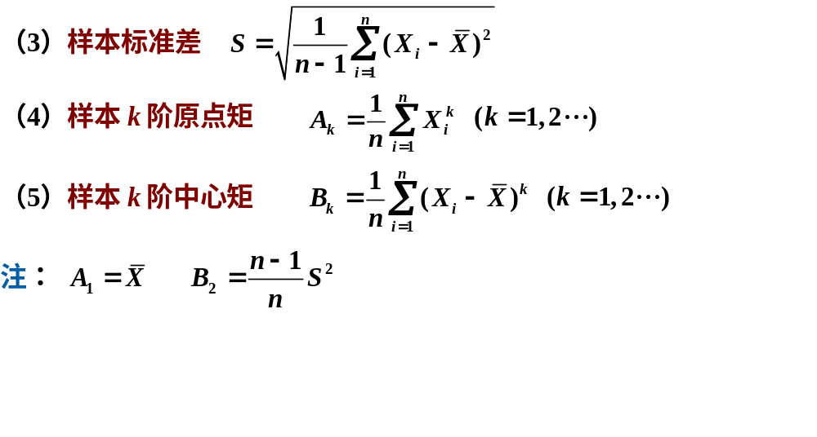

Slide 11
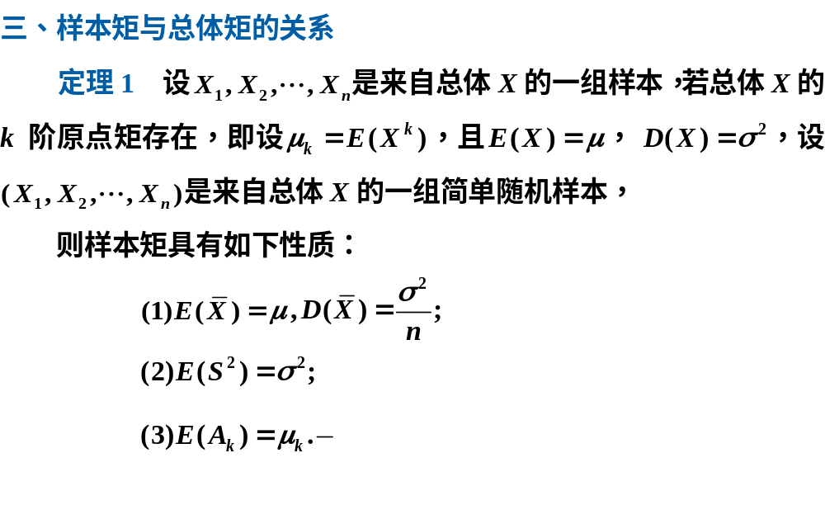

Slide 12
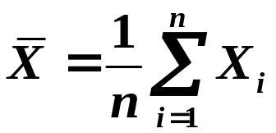
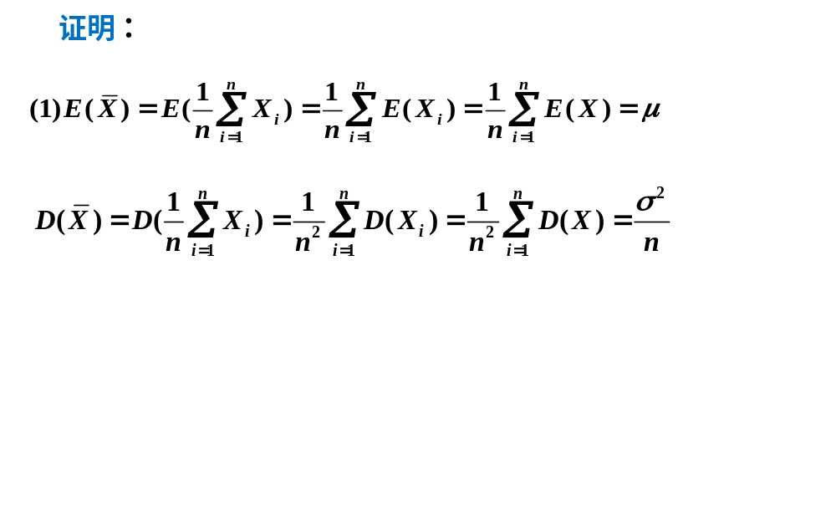

Slide 13
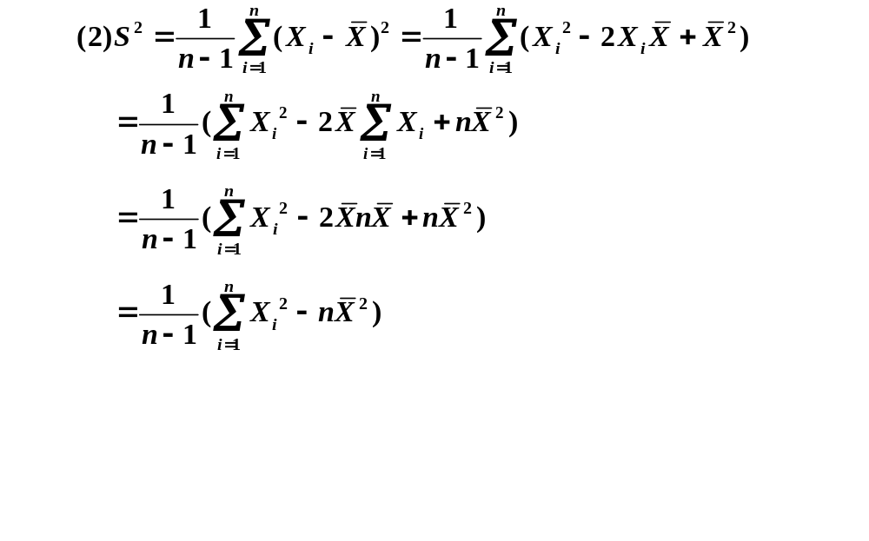
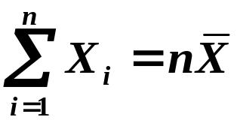
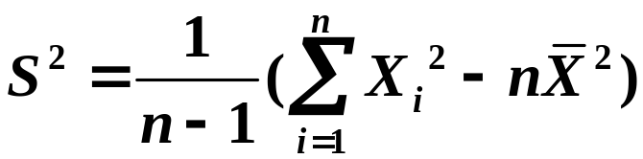

Slide 14
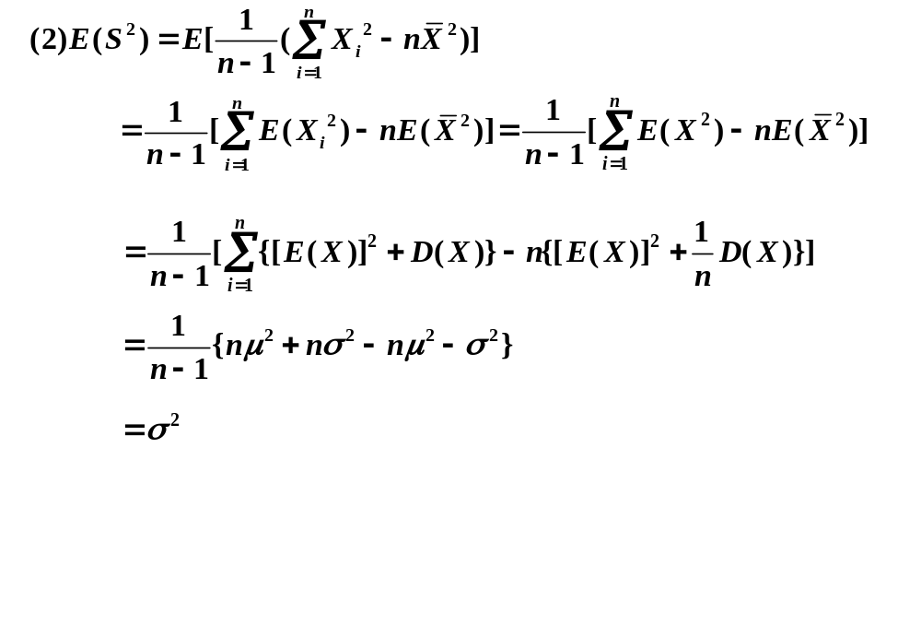

Slide 15
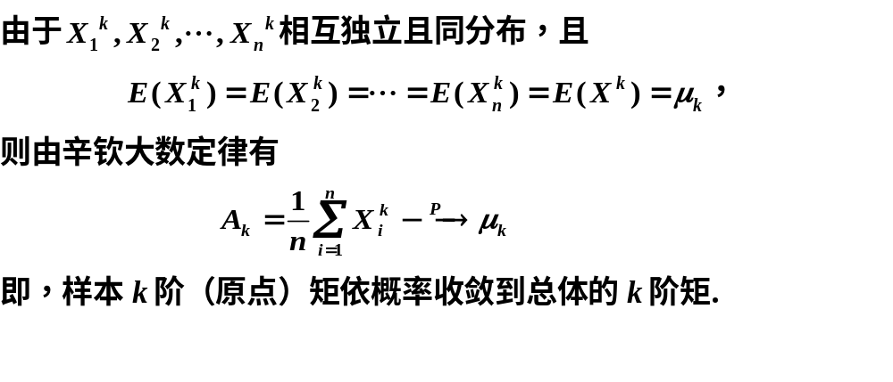


Slide 16
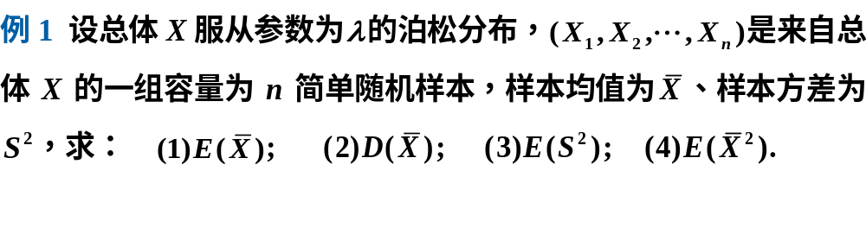
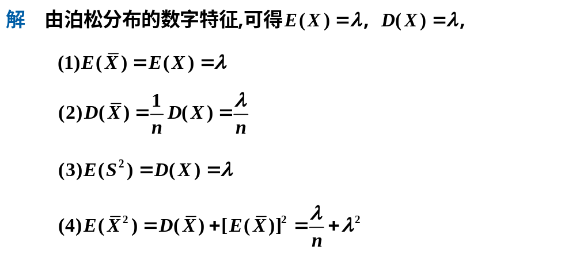

Slide 17
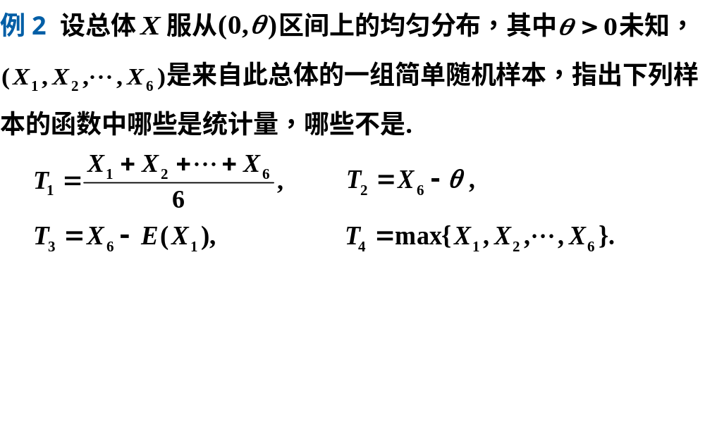
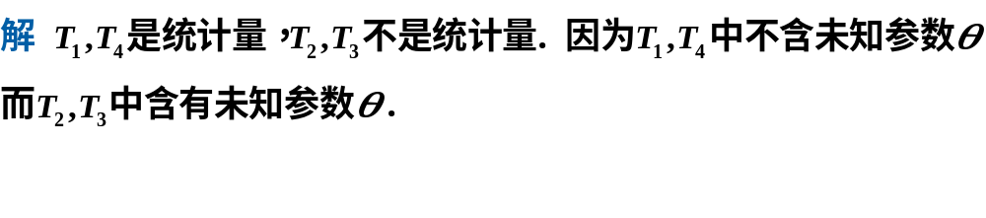

Slide 18


小结
统 计 量
统计量的定义
常用的统计量
样本矩和总体矩的关系

Slide 19
谢谢您的观看
Harbin Engineering University

